Slide 1








NGUYỄN NGÂN TIỂU HỌC KIM BÀI

Slide 2


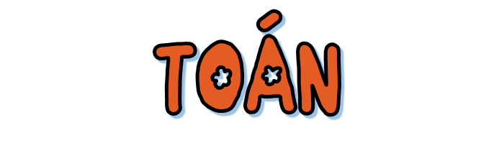



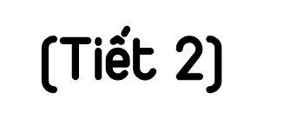

Slide 3
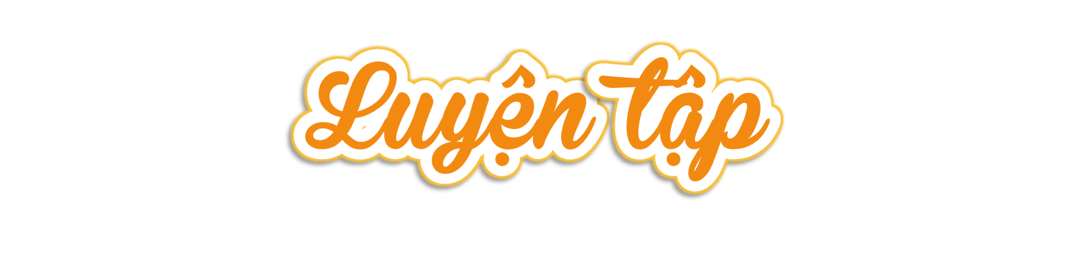
NGUYỄN NGÂN TIỂU HỌC KIM BÀI

Slide 4
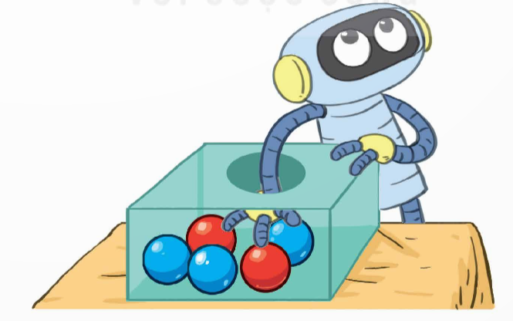
2
Trong hộp có 2 quả bóng đỏ và 3 quả bóng xanh. Nếu Rô-bốt lấy ra từ trong hộp cùng một lúc 3 quả bóng thì có các khả năng nào về màu của 3 quả bóng đó có thể xảy ra?
Các khả năng có thể xảy ra là:
- Lấy được 3 quả bóng màu xanh.
- Lấy được 1 quả bóng màu đỏ và 2 quả bóng màu xanh.
- Lấy được 2 quả bóng màu đỏ và 1 quả bóng màu xanh.

Slide 5
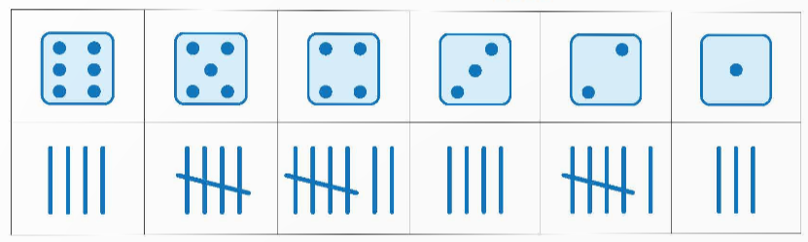
3
Việt gieo xúc xắc nhiều lần rồi ghi lại kết quả nhận được như bảng sau (chẳng hạn, mặt 6 chấm xuất hiện 4 lần ghi ||||).
a) Chọn câu trả lời đúng.
Mặt 5 chấm đã xuất hiện bao nhiêu lần?
A. 7 lần B. 6 lần C. 5 lần D. 4 lần

Slide 6
3
Việt gieo xúc xắc nhiều lần rồi ghi lại kết quả nhận được như bảng sau (chẳng hạn, mặt 6 chấm xuất hiện 4 lần ghi ||||).
b) Mặt nào xuất hiện nhiều lần nhất, mặt nào xuất hiện ít lần nhất?
Mặt 4 chấm xuất hiện nhiều lần nhất, mặt 1 chấm xuất hiện ít lần nhất.

Slide 7
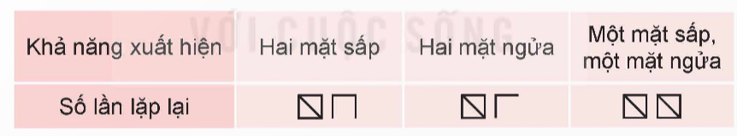
4
Mai gieo đồng thời hai đồng xu 25 lần, đếm số lần lặp lại của khả năng hai đồng xu xuất hiện cùng mặt sấp, hoặc xuất hiện cùng mặt ngửa hoặc xuất hiện một mặt sấp, một mặt ngửa rồi ghi lại kết quả nhận được như bảng sau:
a) Số lần lặp lại khả năng xuất hiện hai mặt đồng xu ở dạng nào nhiều nhất, ở dạng nào ít nhất?
b) Tìm tỉ số của số lần lặp lại của mỗi khả năng xuất hiện so với tổng số lần gieo hai đồng xu.

Slide 8
a) Số lần lặp lại khả năng xuất hiện hai mặt đồng xu ở dạng nào nhiều nhất, ở dạng nào ít nhất?
Số lần lặp lại khả năng hai đồng xu ở dạng một mặt sấp, một mặt ngửa là nhiều nhất (10 lần), số lần lặp lại khả năng hai đồng xu ở dạng hai mặt ngửa là ít nhất (7 lần).

Slide 9
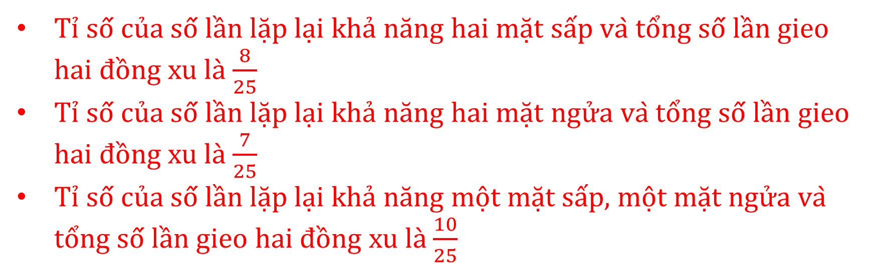
b) Tìm tỉ số của số lần lặp lại của mỗi khả năng xuất hiện so với tổng số lần gieo hai đồng xu
Tỉ số của số lần lặp lại khả năng hai mặt sấp và tổng số lần gieo hai đồng xu là $\frac{8}{25}$
Tỉ số của số lần lặp lại khả năng hai mặt ngửa và tổng số lần gieo hai đồng xu là $\frac{7}{25}$
Tỉ số của số lần lặp lại khả năng một mặt sấp, một mặt ngửa và tổng số lần gieo hai đồng xu là $\frac{10}{25}$

Slide 10


GV ĐIỀN VÀO ĐÂY
GV ĐIỀN VÀO ĐÂY
GV ĐIỀN VÀO ĐÂY
GV ĐIỀN VÀO ĐÂY

Slide 11






